Slide 1
Giới thiệu về ngoại di truyền (epigenetics)
ở thực vật
Giảng viên: TS. Nguyễn Hoài Nguyên (nguyen.nhoai@ou.edu.vn)
Đơn vị công tác: Khoa Công nghệ Sinh học, Trường Đại học Mở Thành phố Hồ Chí Minh

Slide 2
Cấu trúc và các nội dung chính
Phần 1. DNA methylation và ảnh hưởng của dạng biến đổi này lên quá trình phiên mã ở thực vật
- Chủ đề 1.1. Khái quát về epigenetics ở thực vật
- Chủ đề 1.2. DNA methylation ở thực vật
- Chủ đề 1.3. Ảnh hưởng của DNA methylation lên điều hòa phiên mã ở thực vật
Phần 2. Vai trò của histone methylation và acetylation trong điều hòa phiên mã ở thực vật
- Chủ đề 2.1. Histone methylation và ảnh hưởng của biến đổi này lên điều hòa phiên mã ở thực vật
- Chủ đề 2.2. Histone acetylation và ảnh hưởng của biến đổi này lên điều hòa phiên mã ở thực vật

Slide 3
Giới thiệu một số tài liệu tham khảo
[1] Gallego‐Bartolomé, J. (2020). DNA methylation in plants: mechanisms and tools for targeted manipulation. New Phytologist, 227(1), 38–44. https://doi.org/10.1111/nph.16529
[2] Lucibelli, F., Valoroso, M. C., & Aceto, S. (2022). Plant DNA methylation: An epigenetic mark in development, environmental interactions, and evolution. International Journal of Molecular Sciences, 23(15), 8299. https://doi.org/10.3390/ijms23158299
[3] Nguyen, C. T., Tran, G.-B., & Nguyen, N. H. (2020). Homeostasis of histone acetylation is critical for auxin signaling and root morphogenesis. Plant Molecular Biology, 103(1–2), 1–7. https://doi.org/10.1007/s11103-020-00985-1
[4] Nguyen, N. H., Sng, B. J. R., Chin, H. J., Choi, I. K. Y., Yeo, H. C., & Jang, I. (2023). HISTONE DEACETYLASE 9 promotes hypocotyl‐specific auxin response under shade. The Plant Journal, 116(3), 804–822. https://doi.org/10.1111/tpj.16410
[5] Nguyen, N. H., Vu, N. T., & Cheong, J.-J. (2022). Transcriptional stress memory and transgenerational inheritance of drought tolerance in plants. International Journal of Molecular Sciences, 23(21), 12918. https://doi.org/10.3390/ijms232112918

Slide 4
Phần 1. DNA methylation và ảnh hưởng của dạng biến đổi này lên
quá trình phiên mã ở thực vật
- Chủ đề 1.1. Khái quát về epigenetics ở thực vật
- Chủ đề 1.2. DNA methylation ở thực vật
- Chủ đề 1.3. Ảnh hưởng của DNA methylation lên điều hòa phiên mã ở thực vật

Slide 5
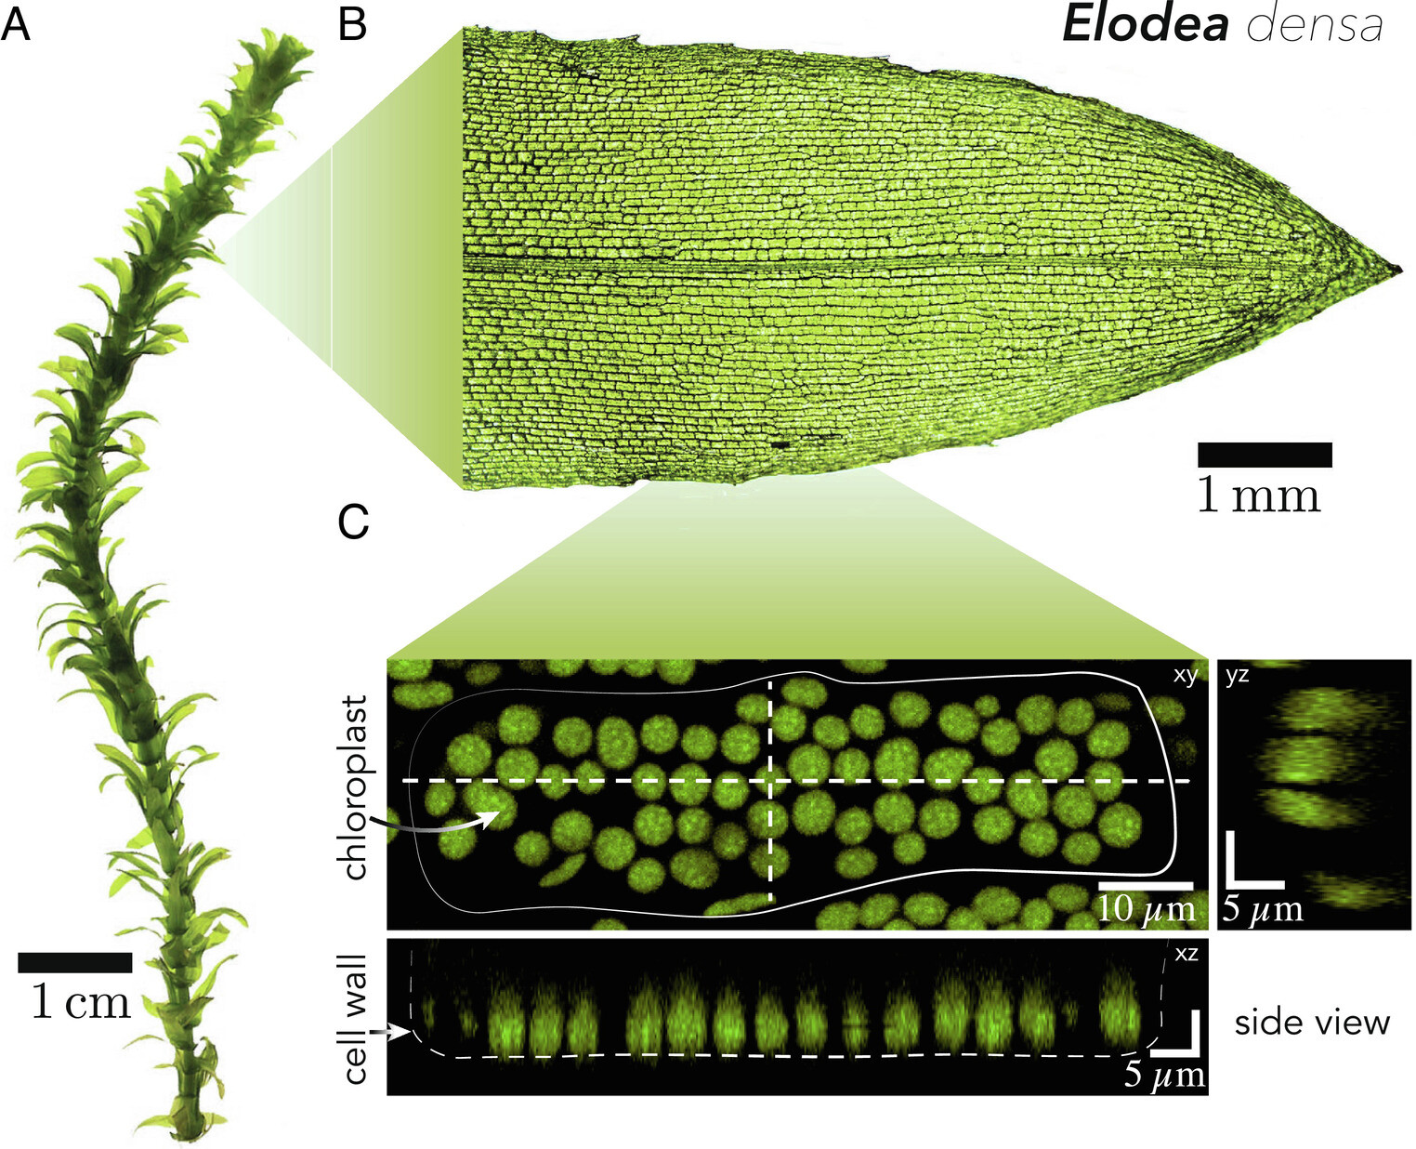
Chủ đề 1.1. Khái quát về epigenetics ở thực vật
Giống như các sinh vật đa bào khác, cơ thể thực vật được cấu tạo từ rất nhiều tế bào.
Nguồn: Schramma et al. (2023) https://doi.org/10.1073/pnas.2216497120

Slide 6
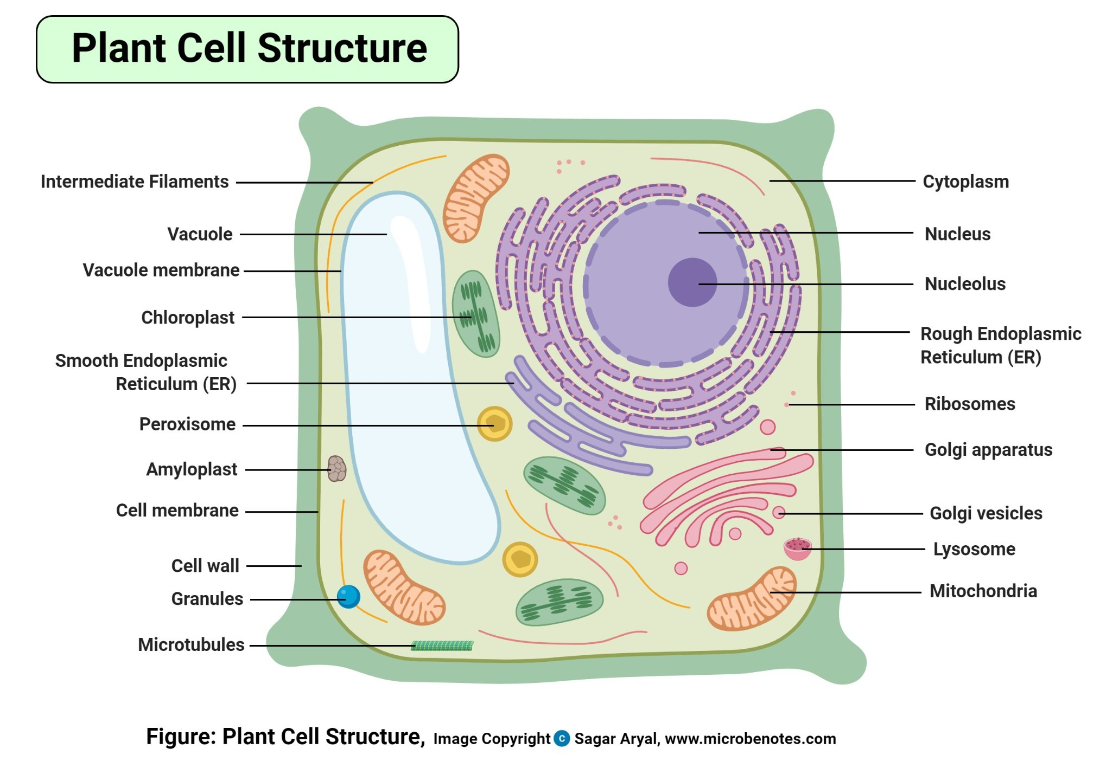
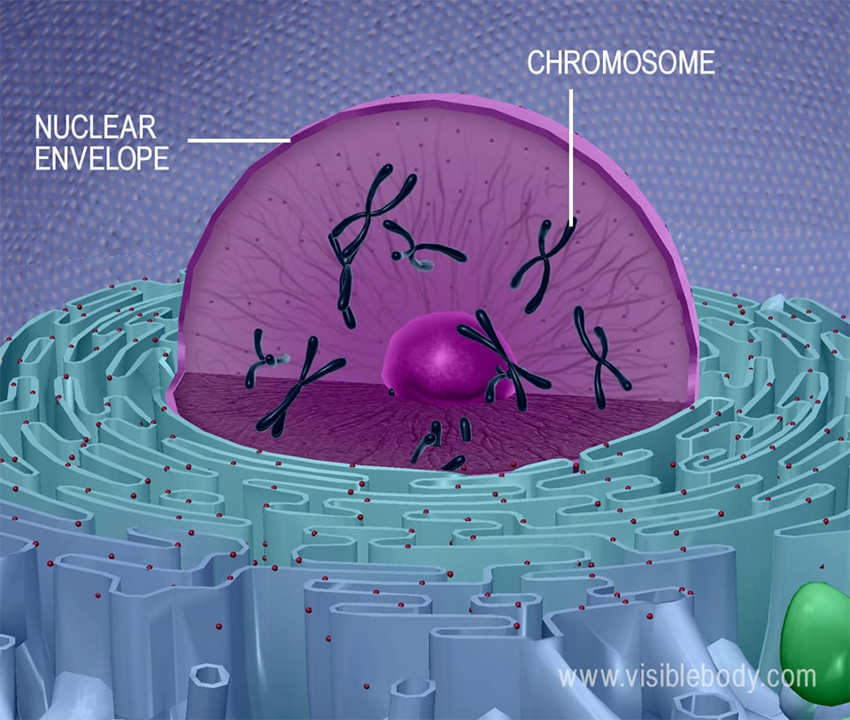
Chủ đề 1.1. Khái quát về epigenetics ở thực vật
Nguồn: https://www.visiblebody.com/learn/biology/cells/eukaryotic-cells
Bên trong mỗi tế bào, nhiễm sắc thể (chromosome) được lưu giữ trong nhân (nucleus).
Nguồn: https://microbenotes.com/plant-cell/

Slide 7
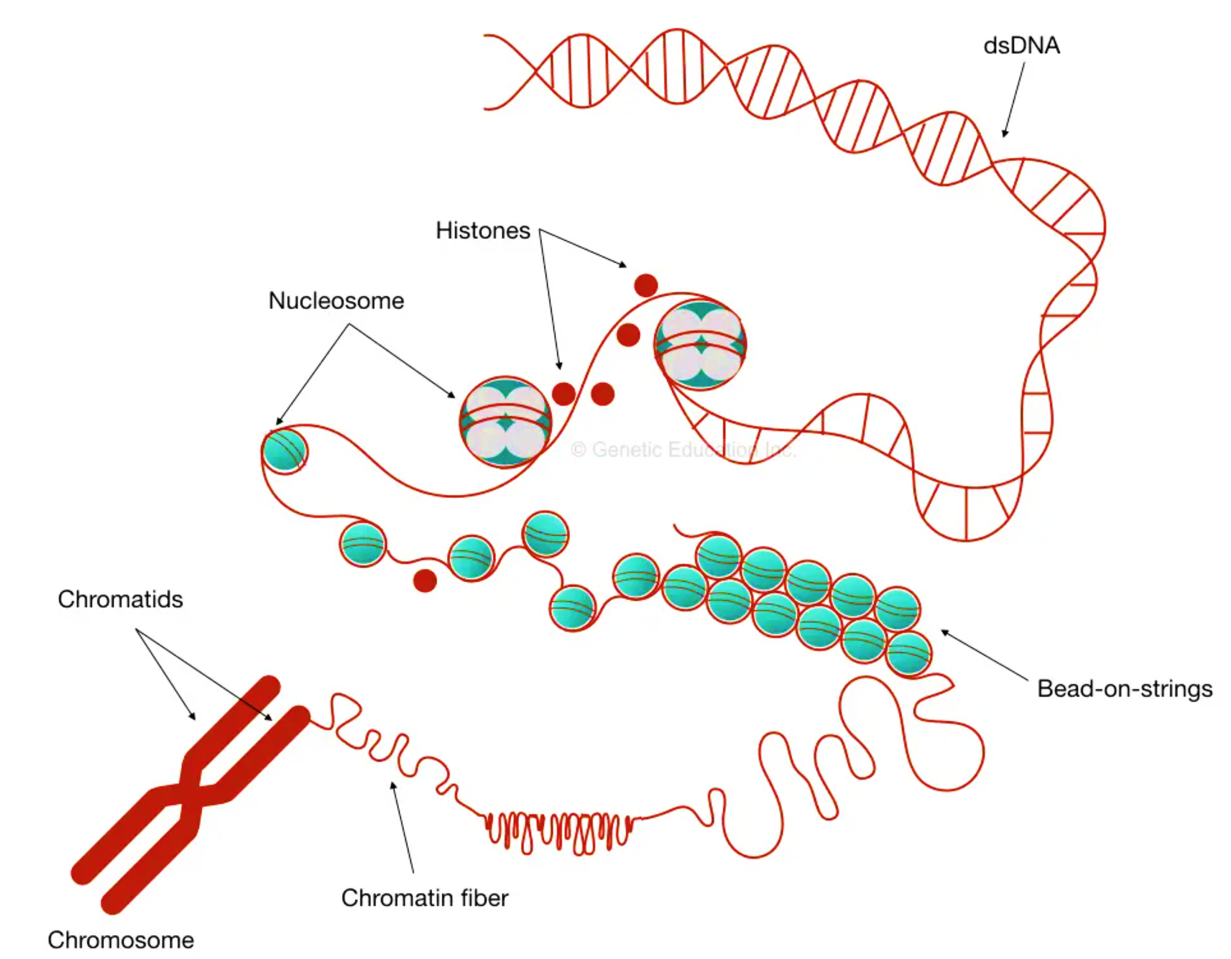
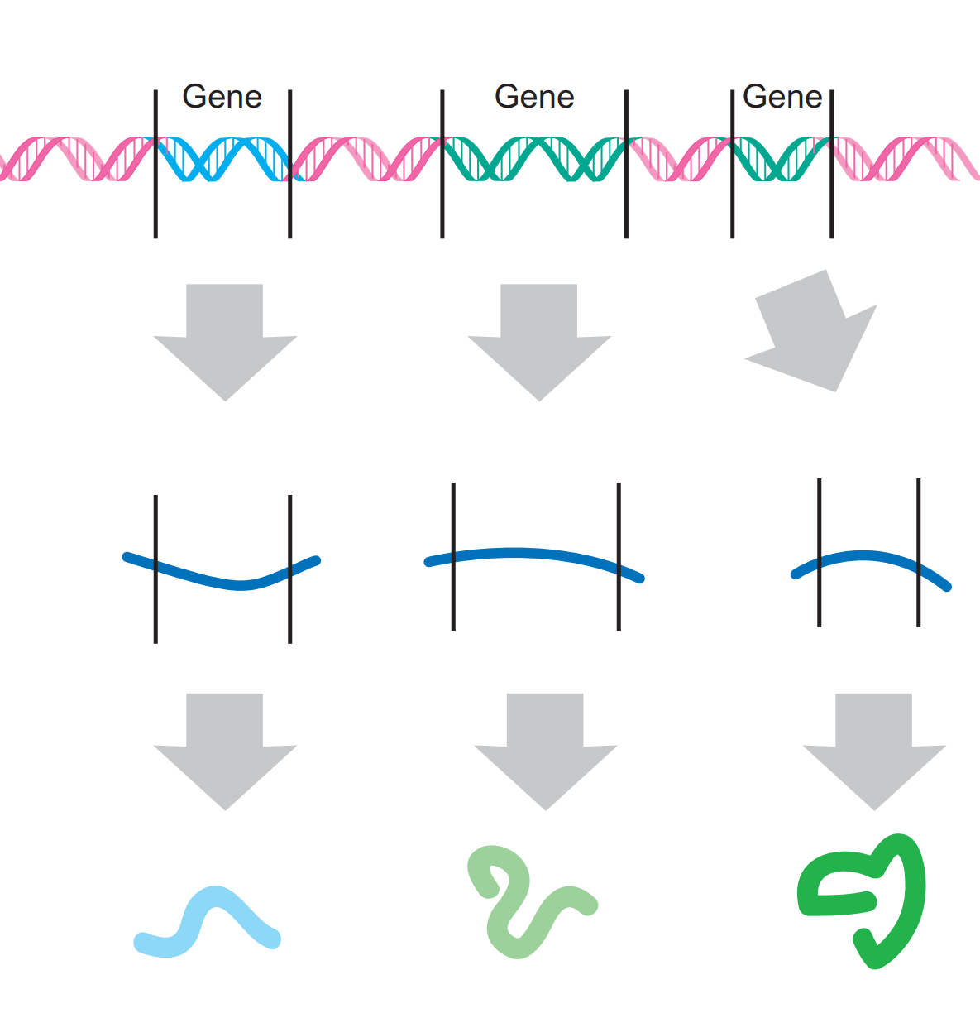

Chủ đề 1.1. Khái quát về epigenetics ở thực vật
DNA
Phiên mã
RNA
Dịch mã
Protein
Nguồn: https://geneticeducation.co.in/inside-chromatin-definition-structure-and-function/
Nguồn: Molecular Biology. DOI: https://doi.org/10.1016/B978-0-12-813288-3.00003-3

Slide 8
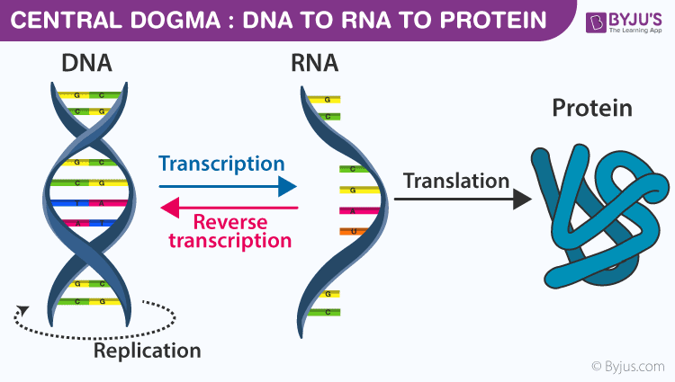
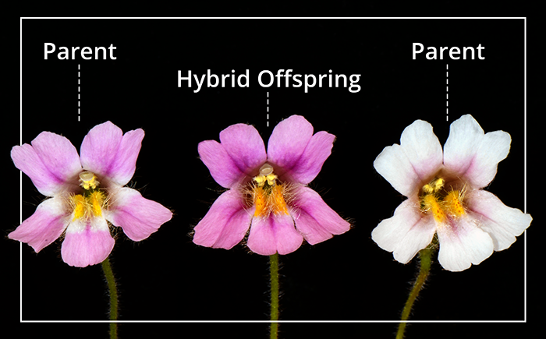
Chủ đề 1.1. Khái quát về epigenetics ở thực vật
(Phiên mã)
(Dịch mã)
Nguồn: BYJUS.com
Nguồn: https://learn.genetics.utah.edu/content/flowers/genetics
Protein đóng vai trò quan trọng trong các hoạt động sinh hóa, sinh lý ở tế bào và cơ thể.
Đồng thời protein cũng ảnh hưởng rất nhiều trong hình dạng và cấu trúc của sinh vật.

Slide 9
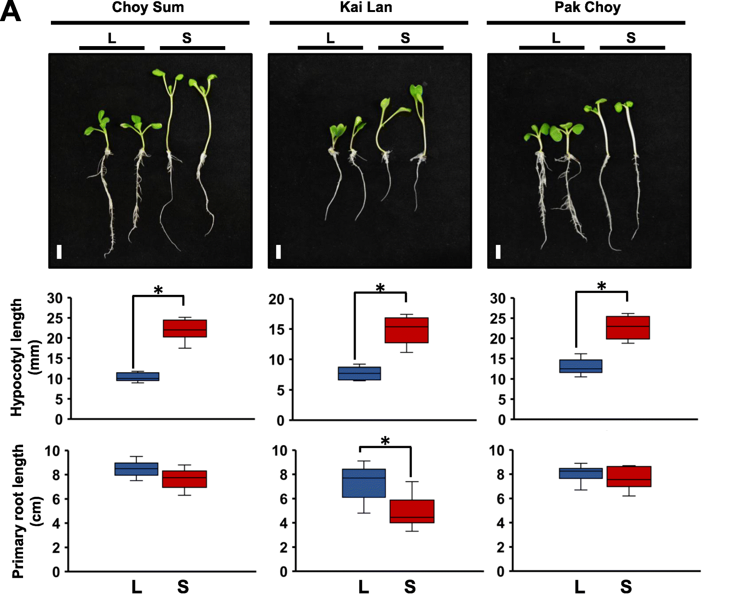
Chủ đề 1.1. Khái quát về epigenetics ở thực vật
Như vậy, việc kiểm soát các quá trình tạo ra protein (như phiên mã và dịch mã) là rất quan trọng đối với đời sống của bất kỳ một cá thể thực vật nào.
Ví dụ: các cây cải non sẽ phản ứng kéo dài thân (trụ hạ diệp) khi được trồng trong điều kiện mật độ cao hoặc bị che sáng bởi các cây lớn (điều kiện S) so với điều kiện ánh sáng đầy đủ (điều kiện L).
Khi cây cảm nhận được môi trường thiếu ánh sáng, một số gene sẽ biểu hiện ra các protein khác nhau có chức năng kích thích cây kéo dài.
Việc biểu hiện từ gene ra protein có thể được kiểm soát bởi nhiều yếu tố khác nhau. Đặc biệt, ở bước phiên mã, yếu tố cấu trúc nhiễm sắc chất (chromatin) đóng vai trò rất quan trọng.
Nguồn: Nguyen et al. (2021) https://doi.org/10.1186/s12864-021-08076-1

Slide 10
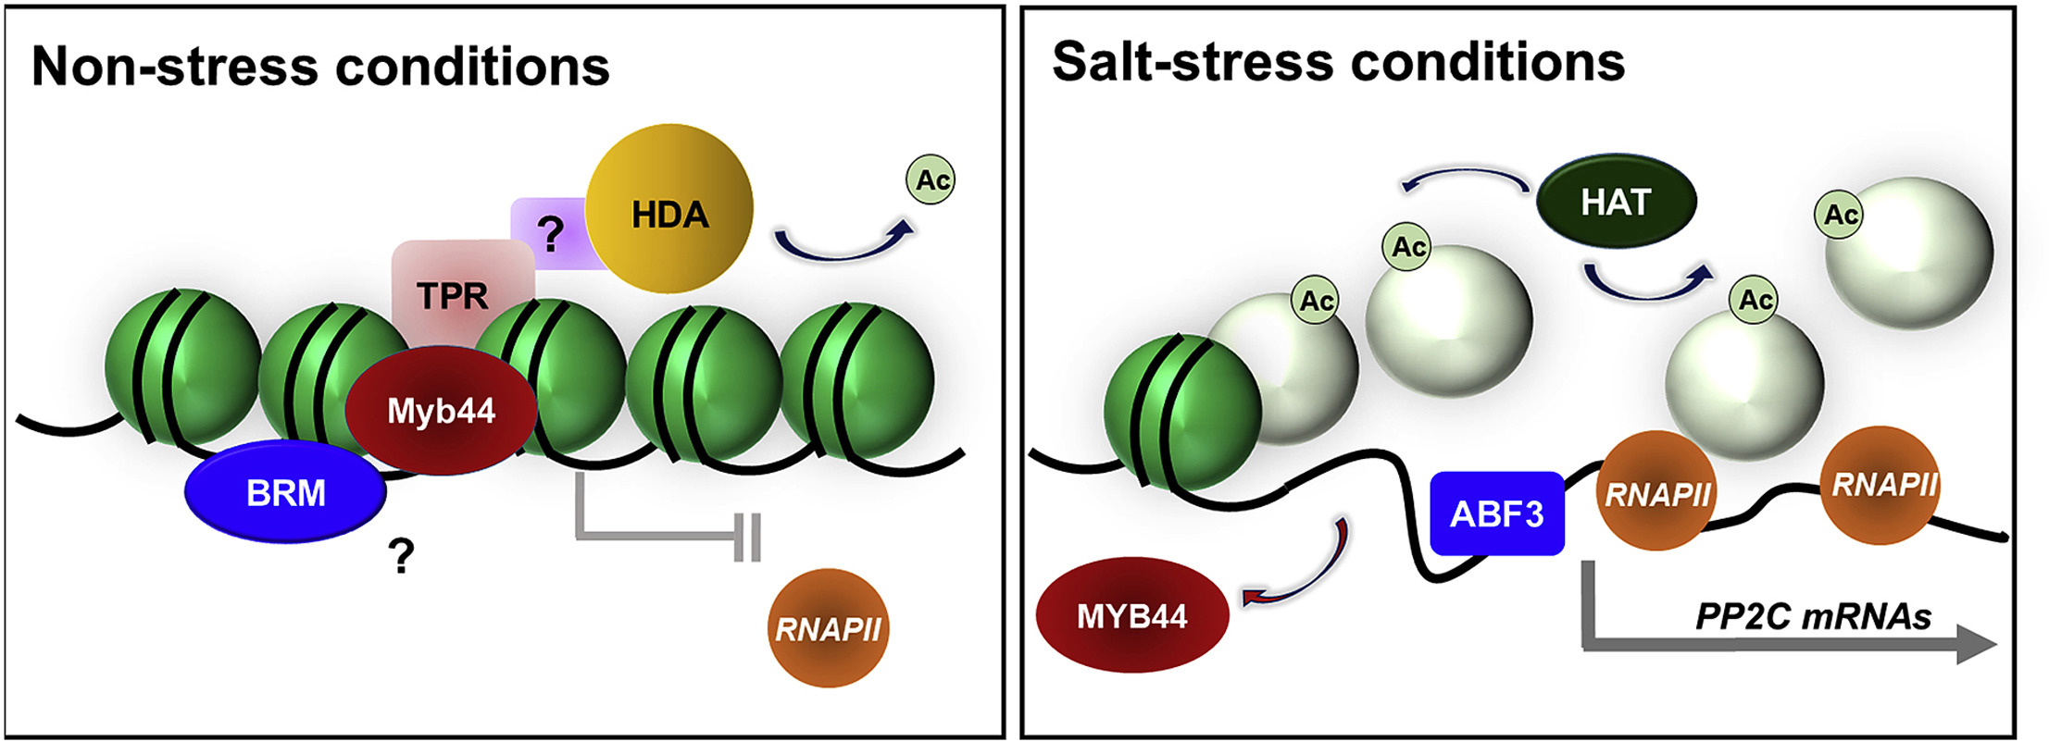
Chủ đề 1.1. Khái quát về epigenetics ở thực vật
Nguồn: Nguyen et al. (2019) https://doi.org/10.1016/j.plaphy.2019.06.012
Để quá trình phiên mã diễn ra thuận lợi, DNA phải được tháo gỡ khỏi các protein histone nhằm tạo không gian cho các yếu tố kiểm soát phiên mã và enzyme RNA polymerase bám vào và tiến hành tổng hợp RNA.
Trong một số tình huống, biến đổi hóa học ở DNA cũng ảnh hưởng đến khả bám của các yếu tố kiểm soát phiên mã và enzyme RNA polymerase .

Slide 11
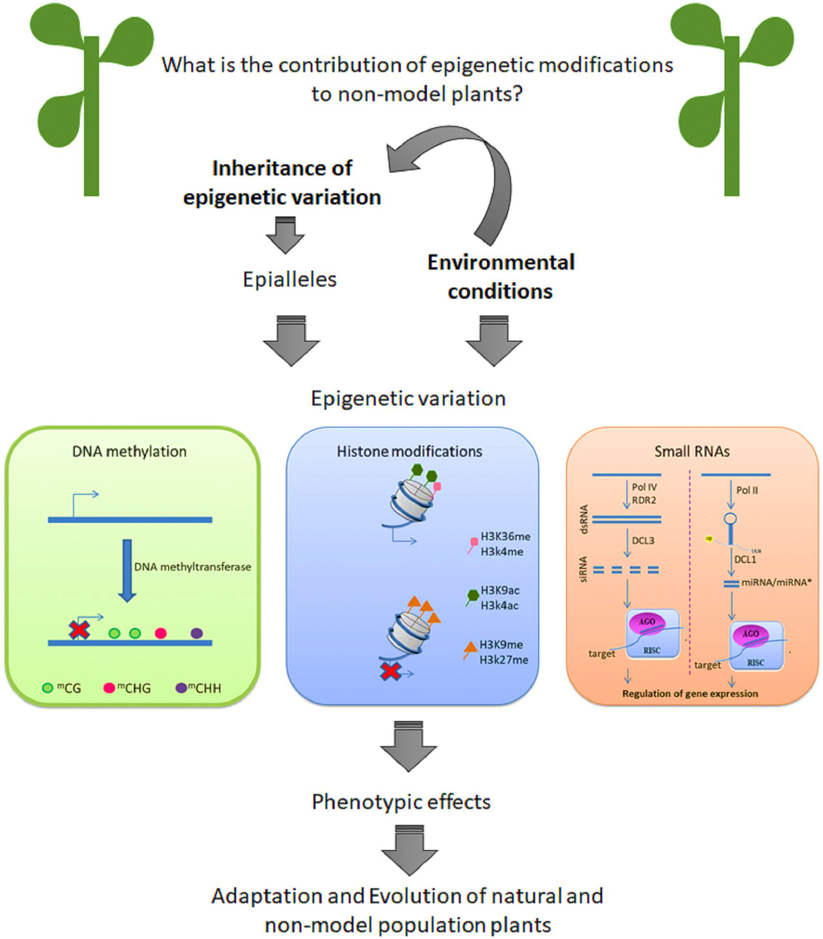
Chủ đề 1.1. Khái quát về epigenetics ở thực vật
Một số biến đổi epigenetics ở thực vật
DNA methylation = sự methyl hóa DNA: Đây là một dạng biến đổi hóa học trên đơn phân của DNA (nucleotide C). Biến đổi này có thể ảnh hưởng đến việc bám gắn của các yếu tố kiểm soát/điều hòa phiên mã (bản chất là các protein) lên vùng DNA ở gene mục tiêu. Điều này gây ảnh hưởng đến quá trình phiên mã của gene đó.
Biến đổi histone (ví dụ như histone methylation và acetylation): Dạng biến đổi này sẽ thay đổi tính chất lý hóa của protein histone. Kết quả làm thay đổi khả năng tương tác giữa protein histone và sợi DNA. Điều này có thể ảnh hưởng đến việc tháo gỡ hay tái lắp đặt sợi DNA vào lõi histone => tác động đến quá trình phiên mã của gene mục tiêu.
Nguồn: https://doi.org/10.3389/fpls.2019.00246

Slide 12
Chủ đề 1.1. Khái quát về epigenetics ở thực vật
“Epigenetics có thể hiểu là những biến đổi hóa học trên DNA và các protein tương tác DNA (tiêu biểu như histone) làm ảnh hưởng đến mức độ biểu hiện gene. Đặc biệt, các biến đổi này không liên quan và không làm thay đổi trình tự DNA của gene. Một số biến đổi epigenetics còn có thể được truyền từ tế bào mẹ cho tế bào con hay thậm chí là cá thể cha/mẹ cho cá thể con. Hơn nữa, các biến đổi epigenetics thường có tính “nghịch đảo” trong khi các biến đổi di truyền (genetics) như đột biến thay đổi trình tự DNA thì không có đặc điểm này.”

Slide 13
Chủ đề 1.1. Khái quát về epigenetics ở thực vật
Lược sử phát triển của nghiên cứu epigenetics ở thực vật
- Đầu thế kỷ 20, các nhà khoa học nhận thấy sự phát triển của thực vật không chỉ đơn thuần được quyết định hoàn toàn bởi yếu tố di truyền “gene”.
- Gustav Gassner, một nhà thực vật học người Đức, làm việc tại Đại học Kỹ thuật Braunschweig, phát hiện một số loài thực vật cần phải trải qua một giai đoạn lạnh để ra hoa. Sau đó, người ta đặt tên cho hiện tượng này là “vernalization”.
- Cùng thời điểm, William W. Garner và Harry Ardell Allard, hai nhà khoa học người Mỹ thuộc Bộ Nông nghiệp Hoa Kỳ (USDA), quan sát thấy rằng độ dài của ngày (có thể hiểu là thời gian chiếu sáng trong ngày) cũng ảnh hưởng quan trọng đến sự phát triển và ra hoa của thực vật. Từ đó, các nhà khoa học bắt đầu tập trung tìm hiểu nhiều hơn về cơ chế điều hòa của các yếu tố môi trường (các cơ chế “bên ngoài yếu tố di truyền”) lên việc điều chỉnh thời gian ra hoa ở thực vật.
- Những năm 1970 và 1980, ngành sinh học phân tử bắt đầu phát triển và góp phần làm rõ hơn cơ chế phân tử kiểm soát sự biểu hiện của gene mà không ảnh hưởng hay thay đổi trình tự DNA. Các nhà khoa học bắt đầu nghiên cứu và khám phá ra hiện tượng methyl hóa DNA (DNA methylation), một quá trình làm im lặng (ức chế biểu hiện) một số gene trong thực vật.
- Sau đó, người ta phát hiện ra các cơ chế khác cũng tham gia kiểm soát quá trình phiên mã của nhiều gene đáp ứng với các tín hiệu môi trường, ví dụ như các biến đổi histone/cấu trúc chromatin cũng như vai trò của các non-coding RNA (RNA không mã hóa protein).
- Hiện nay, người ta hiểu rằng các biến đổi epigenetics, ví dụ như DNA methylation, biến đổi histone/cấu trúc chromatin và các non-coding RNA, đóng vai trò quan trọng trong việc điều hòa biểu hiện gene.

Slide 14
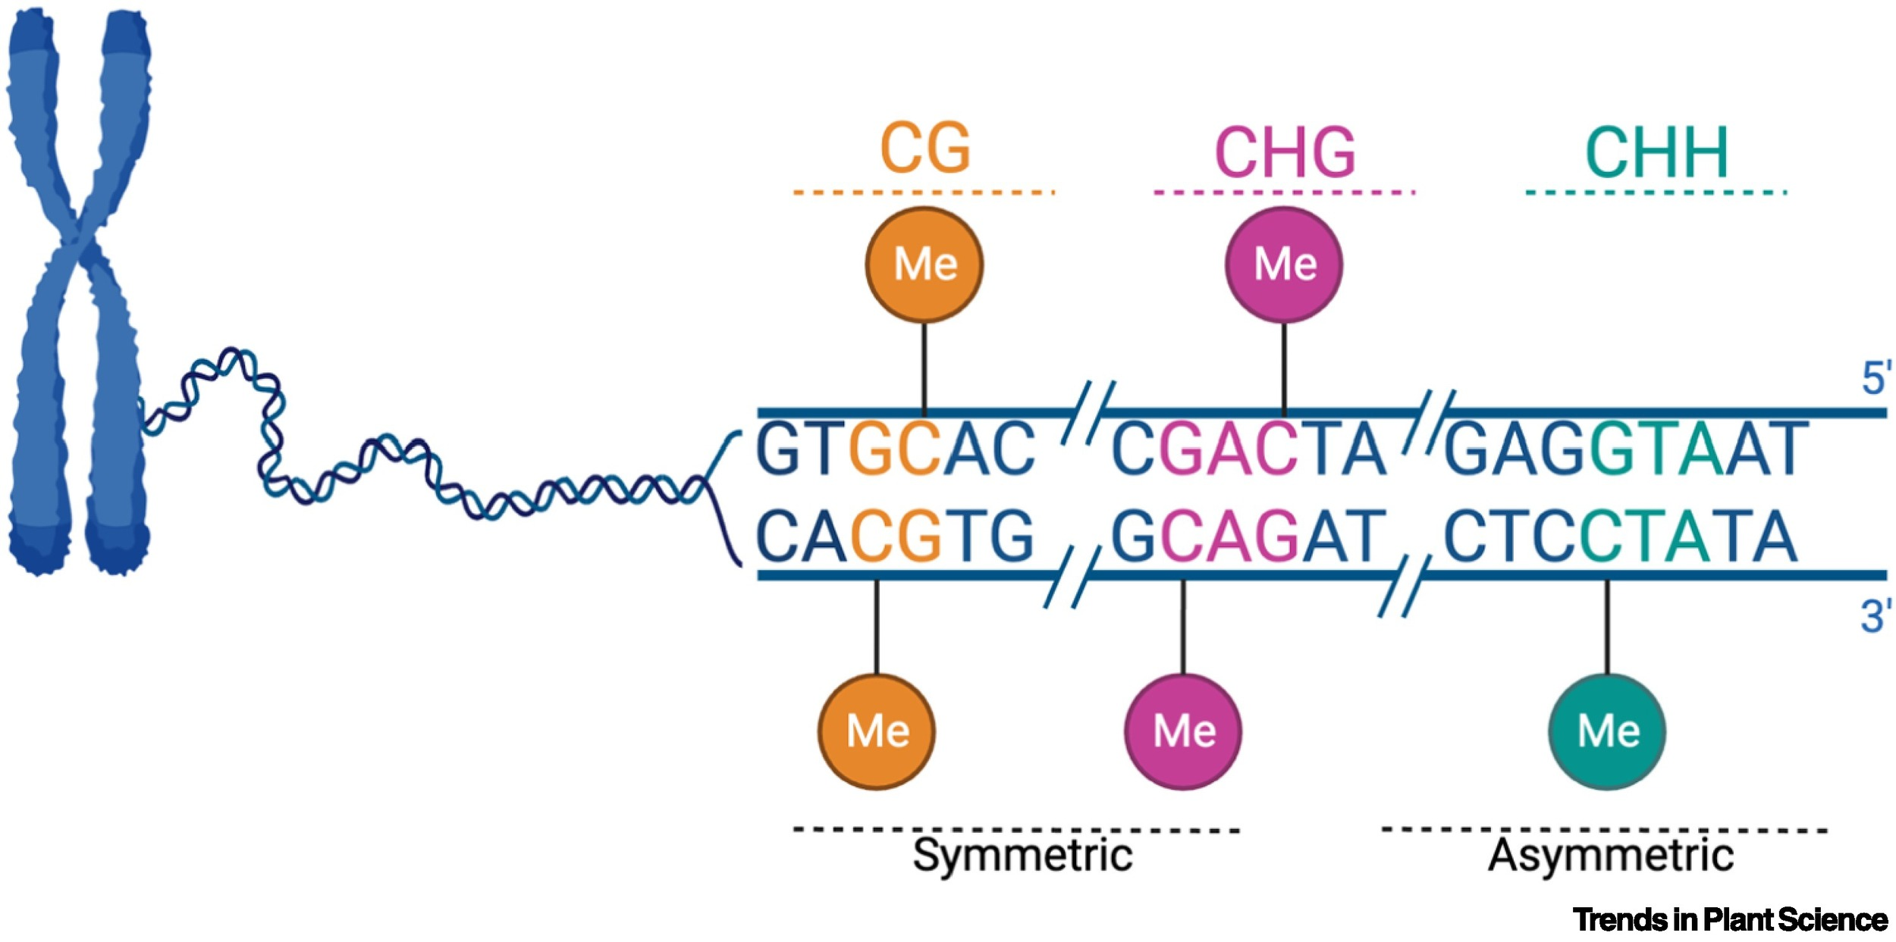
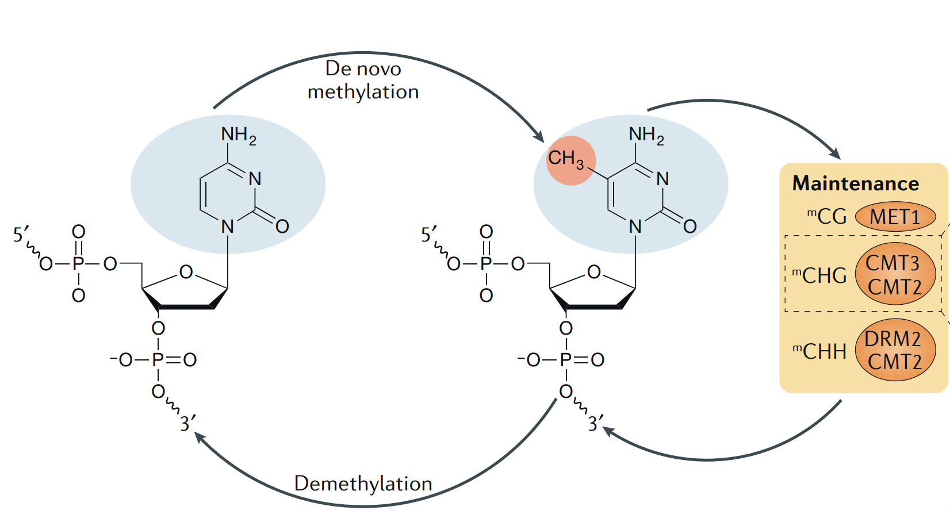
Chủ đề 1.2. DNA methylation ở thực vật
Nucleotide H = A/T/C
Nguồn: https://doi.org/10.1038/s41580-018-0016-z
Nguồn: https://doi.org/10.1016/j.tplants.2024.04.008
DNA methylation (sự methyl hóa DNA) là một dạng biến đổi hóa học ở DNA. Cụ thể, các nucleotide C bị methyl hóa (thêm nhóm methyl – CH₃). Các nucleotide C bị methyl hóa có thể được ký hiệu là ^{m}C hoặc C^{m}. Thông thường, ở thực vật, sự methyl hóa chỉ xảy ra ở các nucleotide C thuộc các vị trí như CG, CHG và CHH.
Biến đổi này không ảnh hưởng đến trình tự DNA mà chỉ làm thay đổi một số tính chất lý hóa của DNA, dẫn đến một số hệ quả như thay đổi khả năng tương tác của sợi DNA với các protein bám gắn DNA => có thể ảnh hưởng quan trọng đến sự biểu hiện của gene tương ứng.

Slide 15
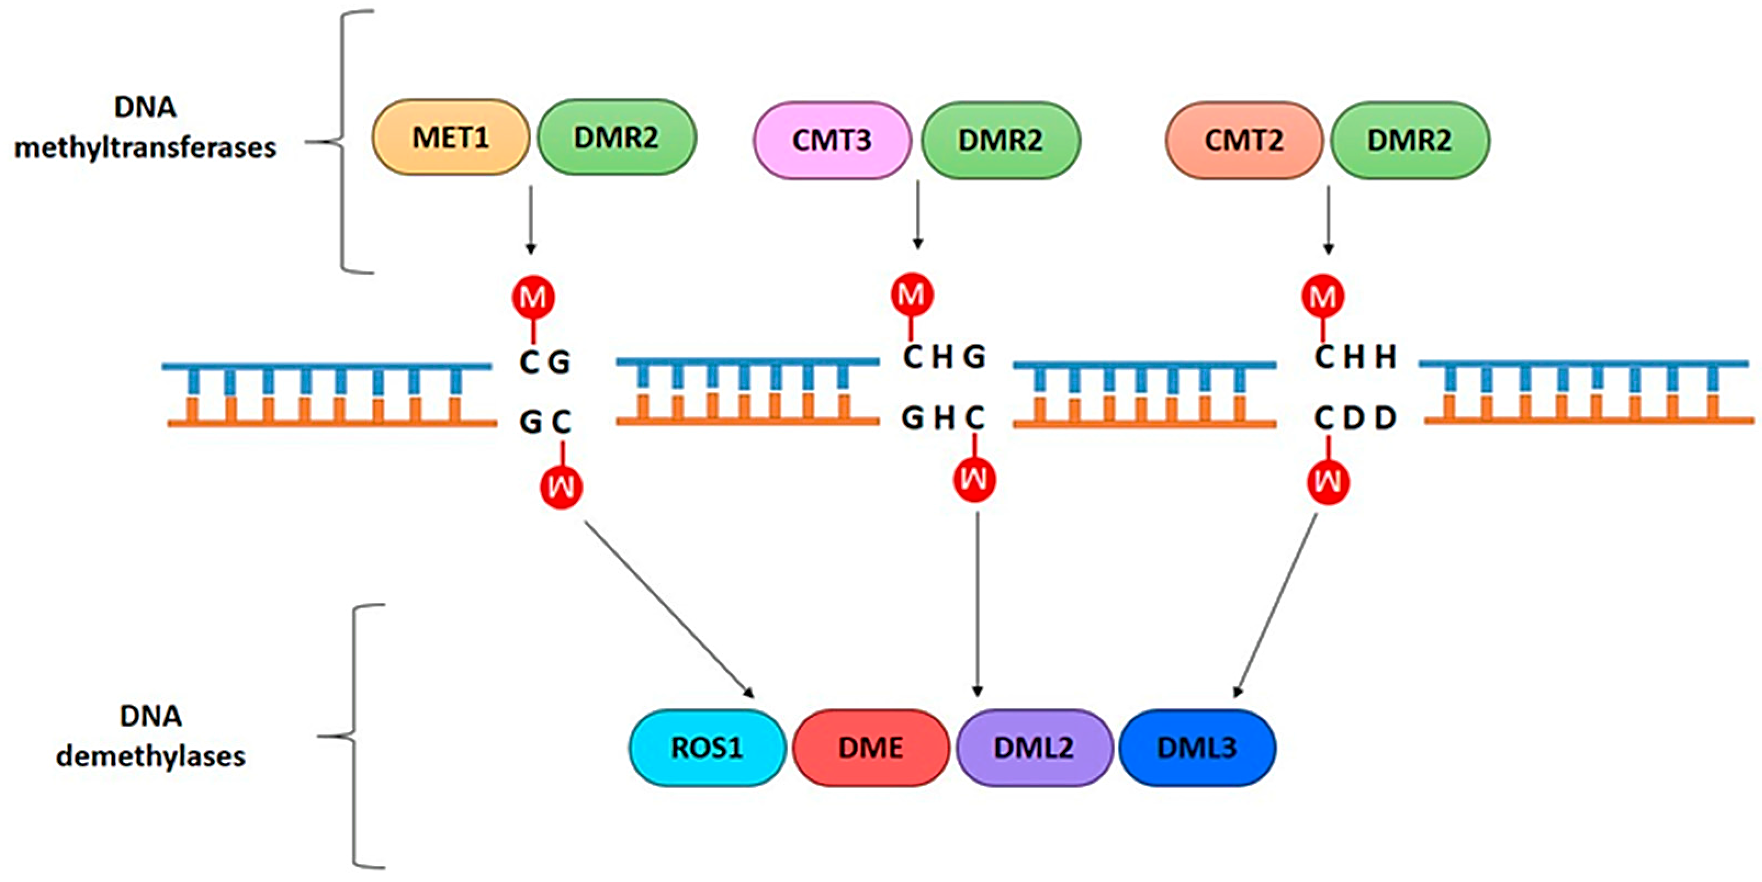
Chủ đề 1.2. DNA methylation ở thực vật
Nguồn: https://doi.org/10.1038/s41580-018-0016-z
Nguồn: https://doi.org/10.3390/ijms23158299
Quá trình methyl hóa nucleotide C trên DNA là một quá trình có tính “nghịch đảo”. Như vậy trong tế bào thực vật, có hai dạng enzyme xúc tác, bao gồm: (1) DNA methyltransferase, xúc tác quá trình methyl hóa; và (2) DNA demethylase, xúc tác quá trình loại bỏ nhóm methyl khỏi cytosine (C).

Slide 16
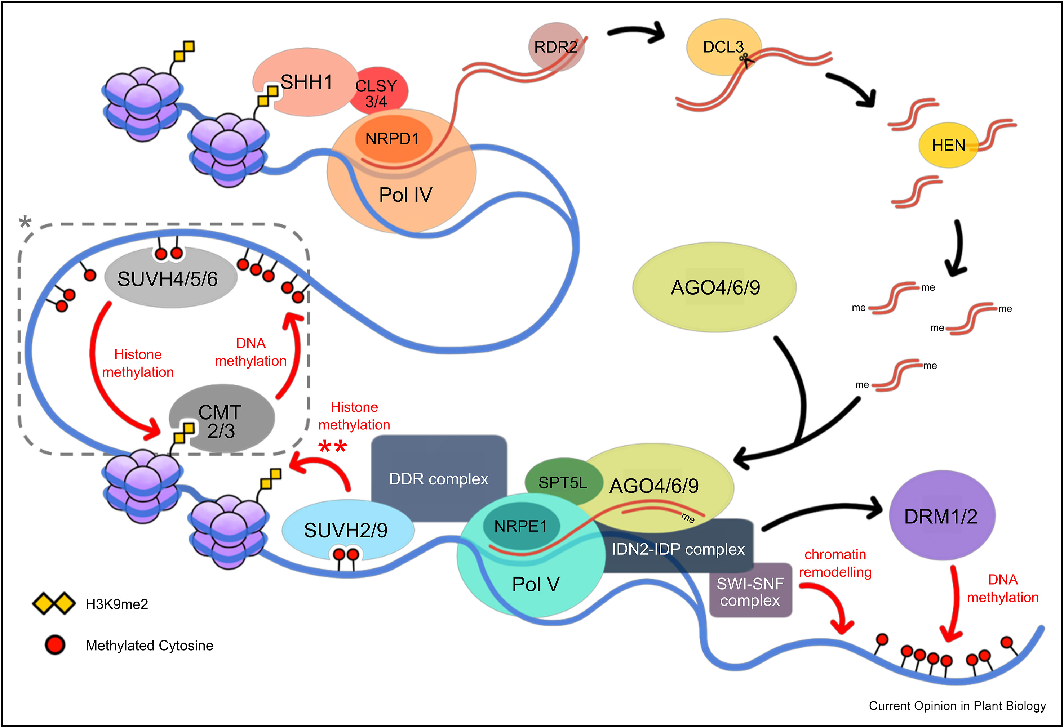
Chủ đề 1.2. DNA methylation ở thực vật
Trên thực tế, quá trình methyl hóa ở tế bào thực vật diễn ra khá phức tạp. Quá trình bao gồm nhiều bước và yêu cầu rất nhiều yếu tố khác hỗ trợ và kết hợp với enzyme DNA methyltransferase để thực hiện việc methyl hóa cytosine.
Nguồn: https://doi.org/10.1016/j.pbi.2024.102593

Slide 17
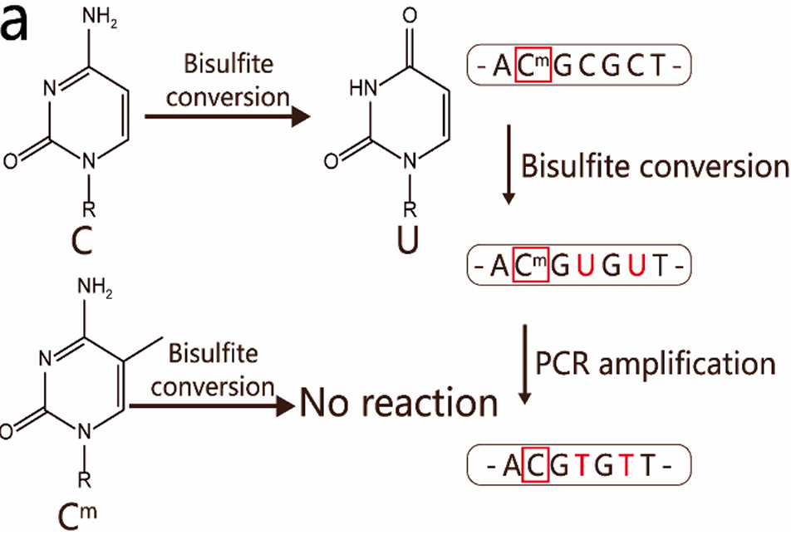
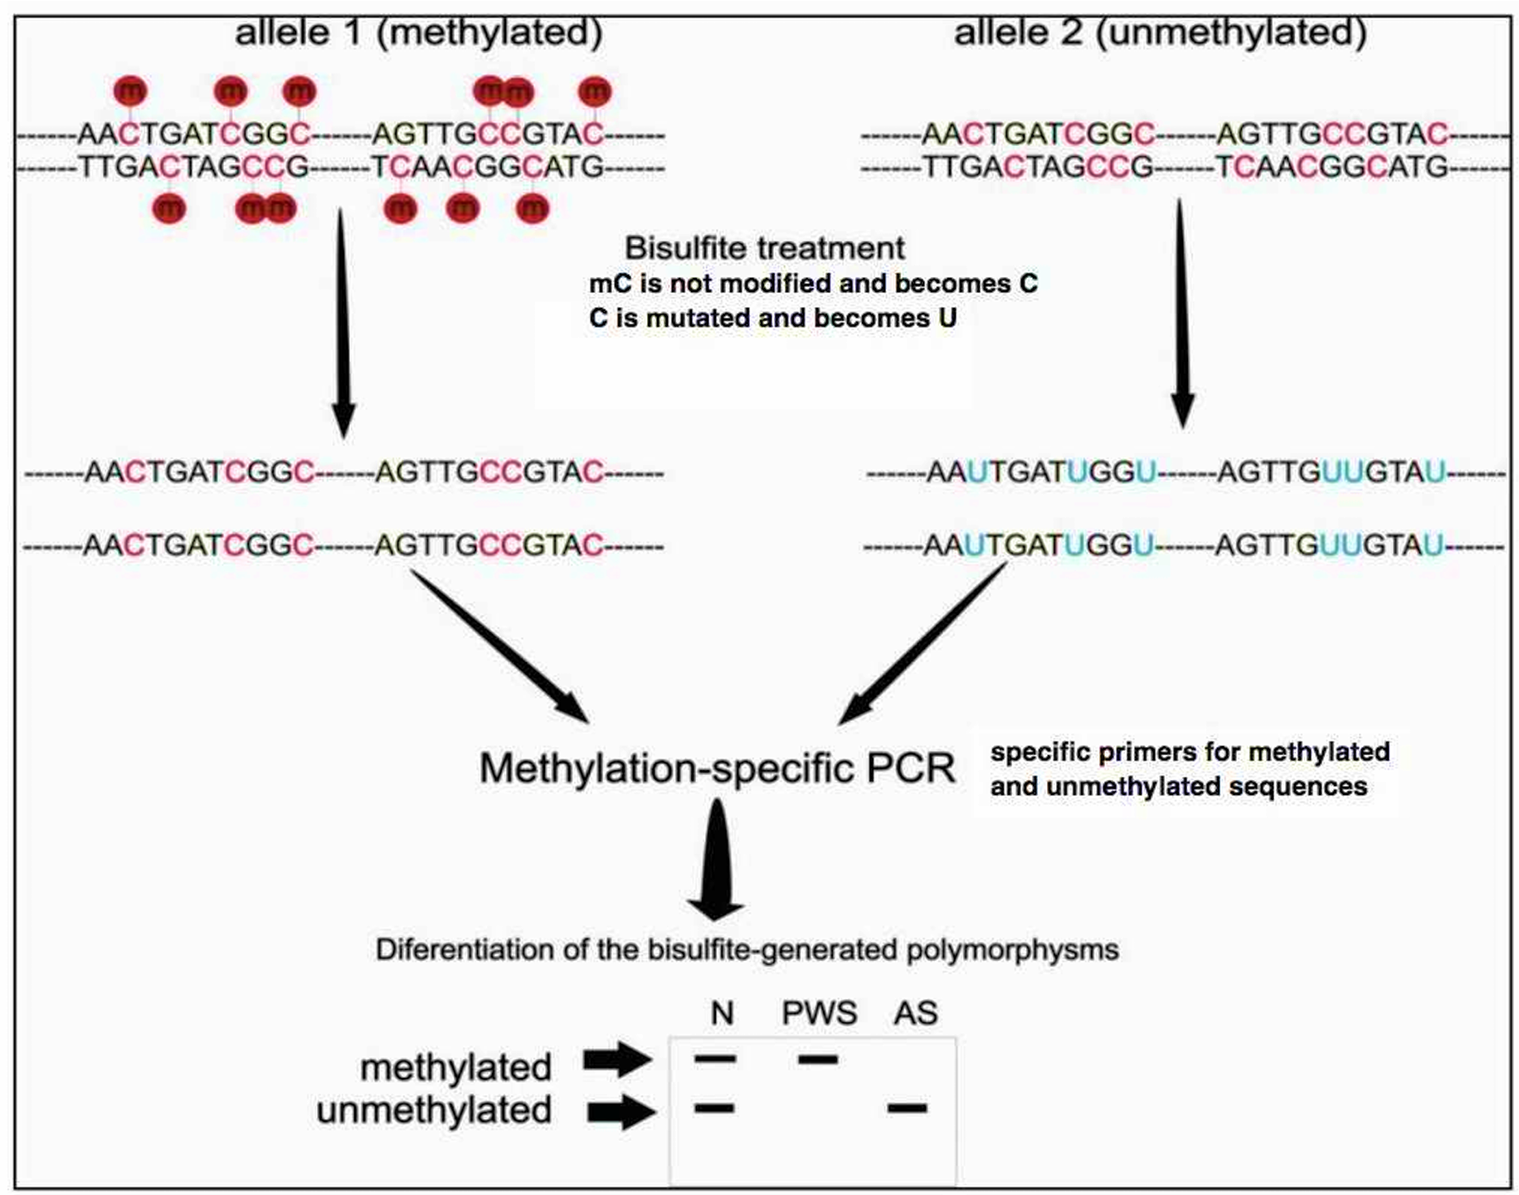
Chủ đề 1.2. DNA methylation ở thực vật
Nguồn: https://doi.org/10.1021/acssensors.3c02328
Hiện nay, một trong những phương pháp đơn giản và phổ biến để xác định DNA methylation, cụ thể là xác định methylated cytosine (C^{m}) là xử lý DNA với hợp chất hóa học Bisulfite (cụ thể là sodium bisulfite, NaHSO₃).
Sau khi xử lý Bisulfite, các C^{m} vẫn giữ nguyên là C, trong khi các unmethylated cytosine (nucleotide C không bị methyl hóa) sẽ chuyển đổi thành nucleotide U.
Nguồn: https://doi.org/10.5772/18534

Slide 18
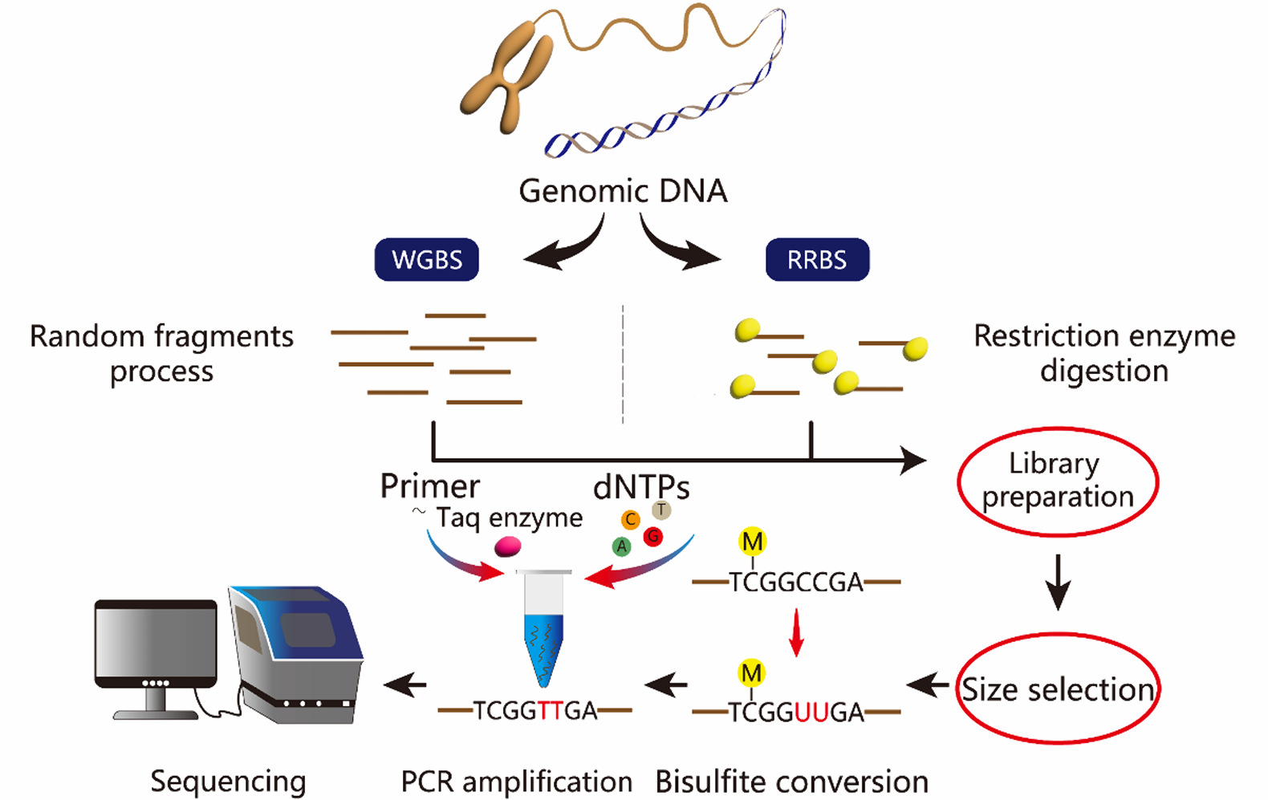
Chủ đề 1.2. DNA methylation ở thực vật
Nguồn: https://doi.org/10.1021/acssensors.3c02328
Nguồn: https://doi.org/10.1021/acssensors.3c02328
Dựa vào đặc điểm trên, nhà khoa học có thể tiến hành PCR hoặc giải trình tự DNA để xác định các vị trí C^{m} trên đoạn DNA quan tâm.

Slide 19
Chủ đề 1.2. DNA methylation ở thực vật
Để tìm kiếm các tài liệu tham khảo liên quan đến chủ đề DNA methylation ở thực vật, có thể sử dụng từ khóa “DNA methylation in plants” để tìm kiếm trên các trang công cụ như “Google Scholar” hoặc “PubMed”.
Google Scholar: https://scholar.google.com/
PubMed: https://pubmed.ncbi.nlm.nih.gov/

Slide 20
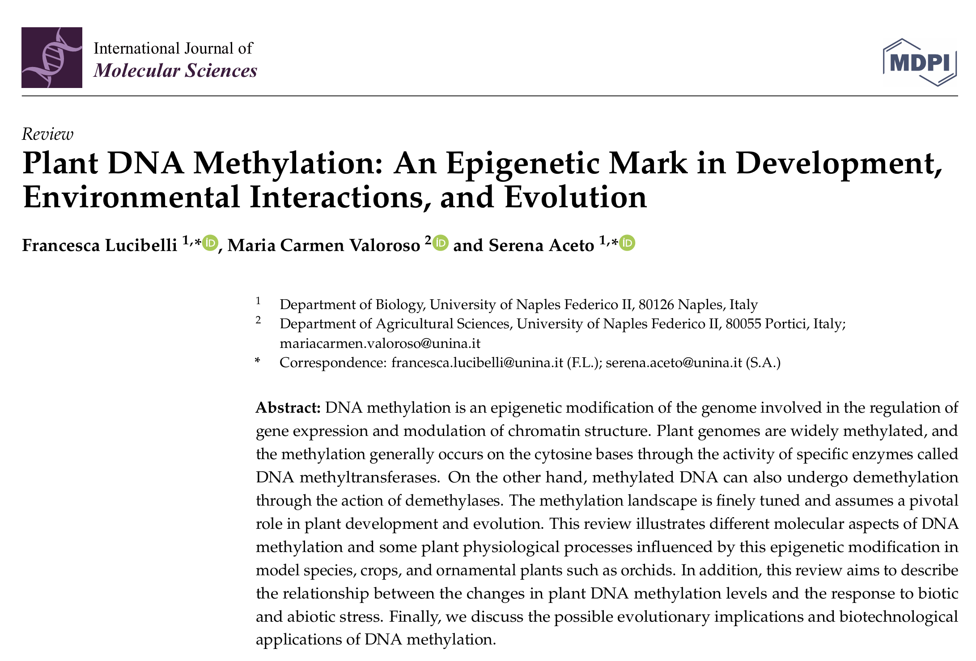
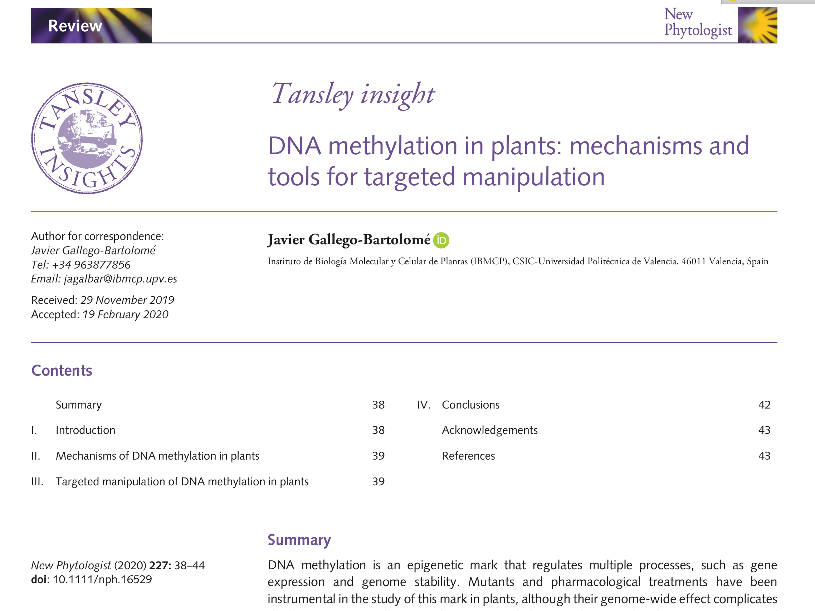
Chủ đề 1.2. DNA methylation ở thực vật
Ví dụ về một số công bố khoa học liên quan đến nội dung DNA methylation ở thực vật.
Lucibelli, F., Valoroso, M. C., & Aceto, S. (2022). Plant DNA methylation: An epigenetic mark in development, environmental interactions, and evolution. International Journal of Molecular Sciences, 23(15), 8299. https://doi.org/10.3390/ijms23158299
Gallego‐Bartolomé, J. (2020). DNA methylation in plants: mechanisms and tools for targeted manipulation. New Phytologist, 227(1), 38–44. https://doi.org/10.1111/nph.16529

Slide 21
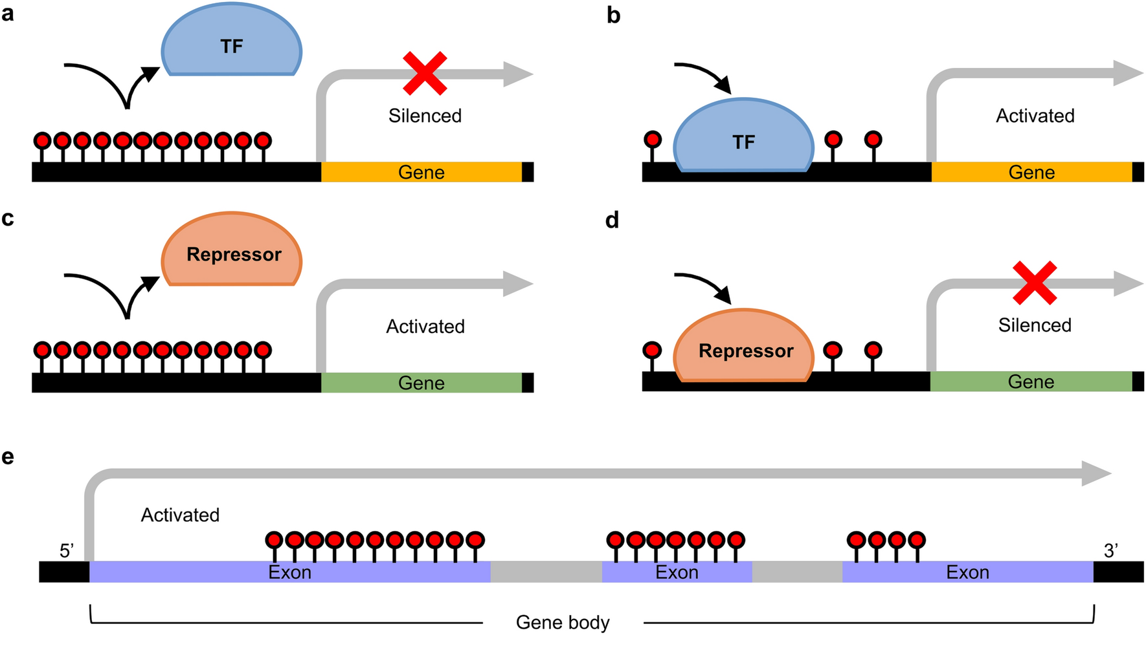
Chủ đề 1.3. Ảnh hưởng của DNA methylation lên điều hòa phiên mã ở thực vật
Ở thực vật, tùy vào vị trí tập trung các C^{m} (methylated C) trên một gene, quá trình phiên mã của gene đó sẽ bị ảnh hưởng khác nhau. Thông thường, có hai trường hợp chính, như sau:
(1) Trường hợp vùng promoter bị methyl hóa: Sự methyl hóa vùng này có thể cản trở sự tương tác của các protein đóng vai trò điều hòa phiên mã (TF = transcription factor) hoặc các yếu tố ức chế phiên mã (repressor). Từ đó, ảnh hưởng đến quá trình phiên mã phía sau.
(2) Trường hợp vùng gene body bị methyl hóa: Ảnh hưởng của việc methyl hóa vùng gene body vẫn chưa được hiểu rõ hoàn toàn. Tuy vậy, một số nghiên cứu trên thực vật tìm thấy sự methyl hóa ở vùng này thường xuất hiện ở các gene biểu hiện liên tục (constitutively expressed genes) và đề xuất rằng có thể việc methyl hóa giúp đảm bảo tính phiên mã ổn định của các gene này.
Nguồn: https://doi.org/10.1007/s00299-024-03216-9

Slide 22
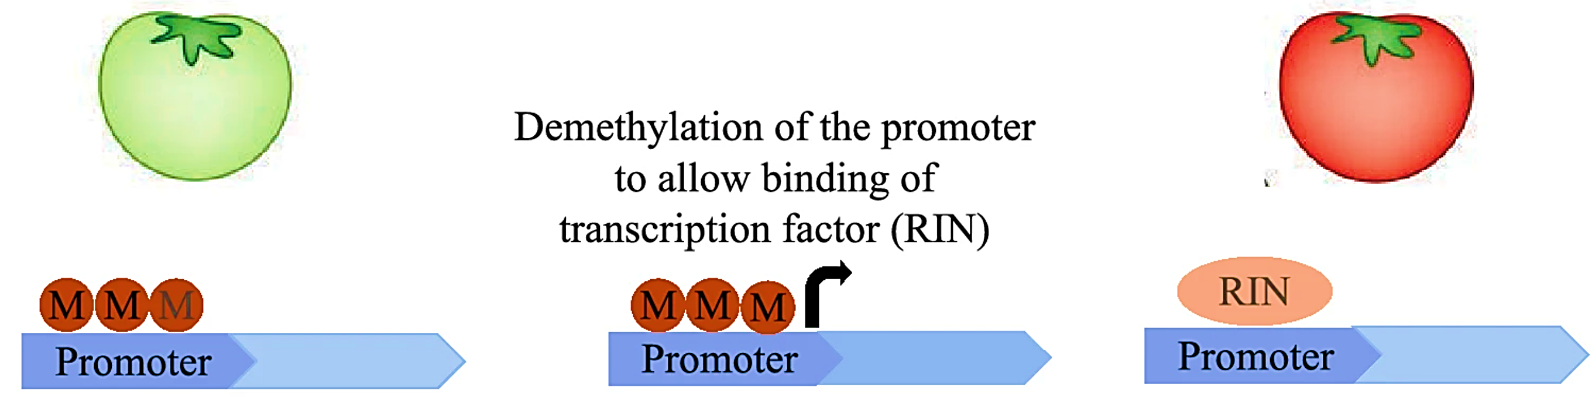
Chủ đề 1.3. Ảnh hưởng của DNA methylation lên điều hòa phiên mã ở thực vật
Ví dụ về ảnh hưởng của DNA methylation lên điều hòa phiên mã ở thực vật.
CNR
CNR
CNR
Nguồn: Wambui Mbichi, R., Wang, QF. & Wan, T. RNA directed DNA methylation and seed plant genome evolution. Plant Cell Rep 39, 983–996 (2020). https://doi.org/10.1007/s00299-020-02558-4
Ở cà chua, khi trái còn non, vùng DNA thuộc promoter của gene COLOURLESS NON-RIPENING (CNR) bị methyl hóa (ký hiệu bằng các vòng tròn đỏ có chữ M). Điều này cản trở sự bám gắn của yếu tố điều hòa phiên mã RIN (RIN transcription factor). Khi trái chuyển sang giai đoạn đủ già, promoter của gene CNR bị khử methyl hóa. Nhờ vào đó, yếu tố điều hòa phiên mã RIN có thể bám vào vùng này và kích thích phiên mã gene CNR cảm ứng quá trình chín trái cà chua.

Slide 23
Phần 2. Vai trò của histone methylation và acetylation
trong điều hòa phiên mã ở thực vật
- Chủ đề 2.1. Histone methylation và ảnh hưởng của biến đổi này lên điều hòa phiên mã ở thực vật
- Chủ đề 2.2. Histone acetylation và ảnh hưởng của biến đổi này lên điều hòa phiên mã ở thực vật

Slide 24
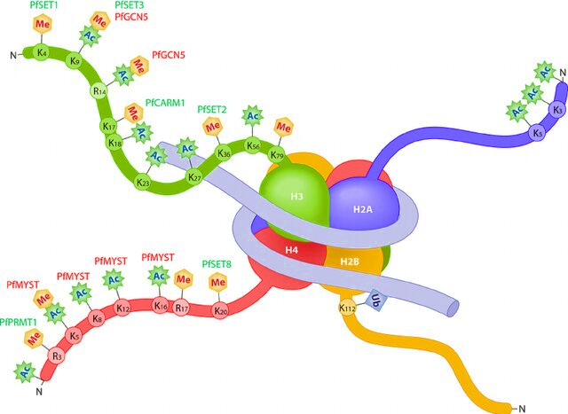
Chủ đề 2.1. Histone methylation và ảnh hưởng của biến đổi này lên điều hòa phiên mã ở thực vật
Nguồn: https://doi.org/10.1128/ec.00036-10
Trên mỗi phân tử protein histone (ví dụ như protein histone tên H3 và H4), tồn tại một cấu trúc tương tự như chiếc đuôi nên còn được gọi là “đuôi histone”. Các amino acid (đặc biệt là lysine, ký hiệu là K) cấu thành nên đuôi histone có thể bị biến đổi hóa học, ví dụ như methylation hoặc acetylation. Các biến đổi hóa học có thể ảnh hưởng đến bản chất lý hóa của histone, dẫn đến hệ quả là thay đổi khả năng tương tác với sợi DNA → tương tác có thể trở nên chặt hoặc lỏng lẻo hơn.
Nguồn: https://geneticeducation.co.in/inside-chromatin-definition-structure-and-function/

Slide 25
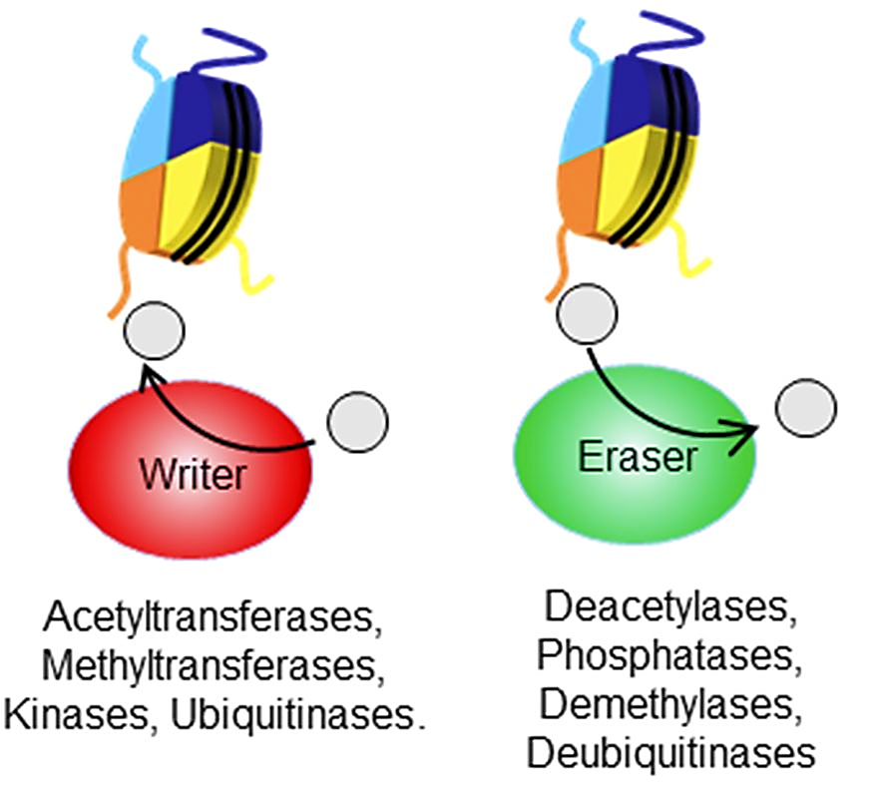
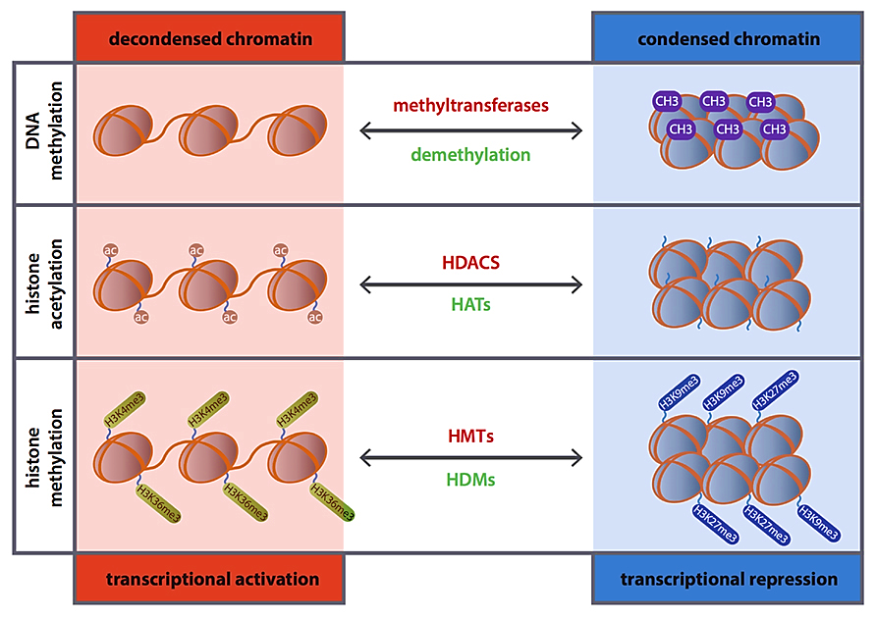
Chủ đề 2.1. Histone methylation và ảnh hưởng của biến đổi này lên điều hòa phiên mã ở thực vật
Nguồn: https://doi.org/10.3389/fgene.2013.00219
Trong tế bào thực vật, biến đổi methylation trên các protein histone là một quá trình “nghịch đảo”.
Methylation được xúc tác bởi các enzyme có tên chung là histone methyltransferases (HMT).
Trong khi đó, quá trình loại bỏ nhóm methyl, hay còn gọi là khử methyl (demethylation) khỏi protein histone được xúc tác bởi nhóm enzyme histone demethylase (HDM).
Nguồn: https://doi.org/10.1104/pp.19.00988

Slide 26
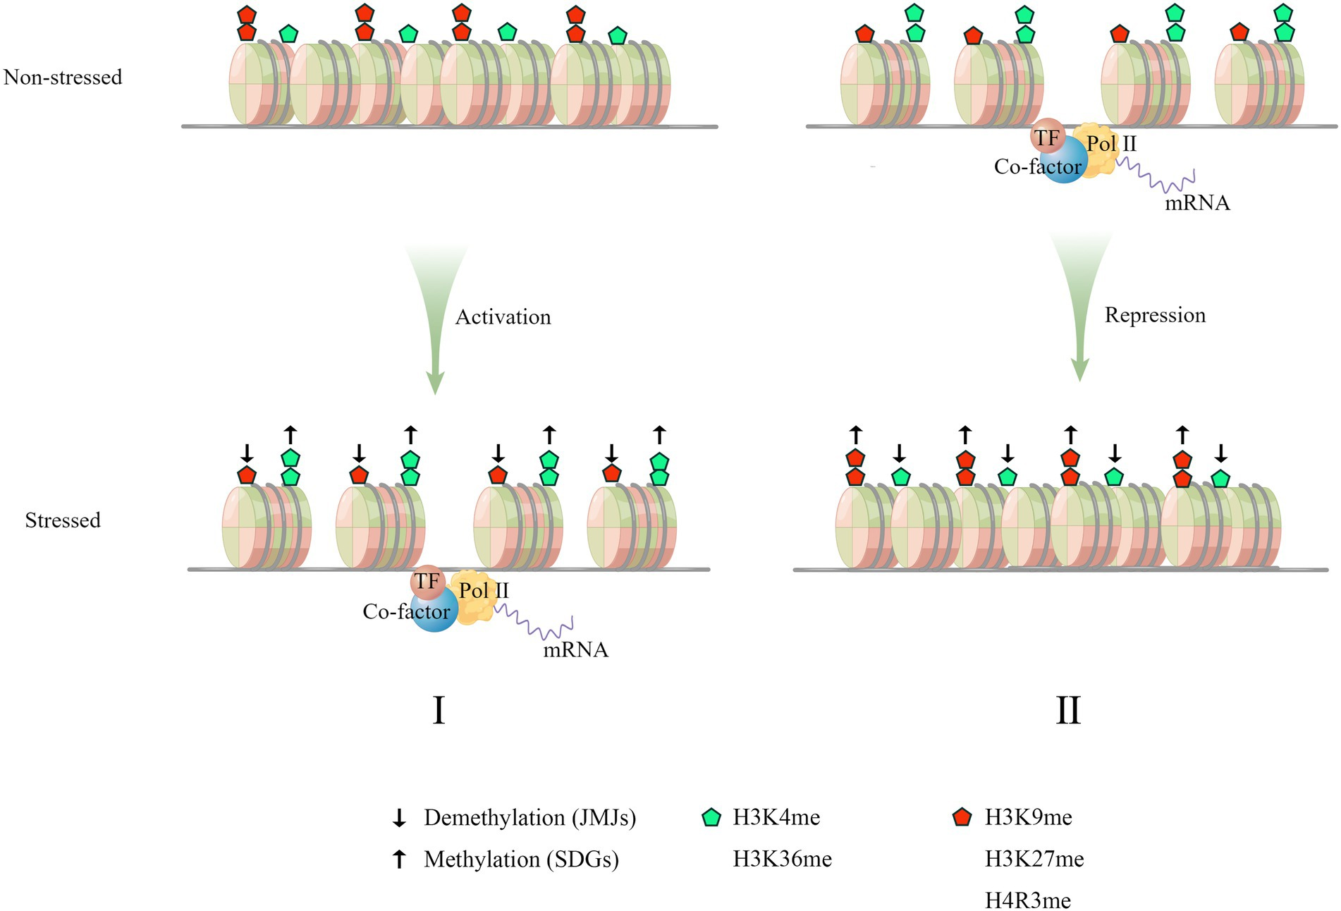
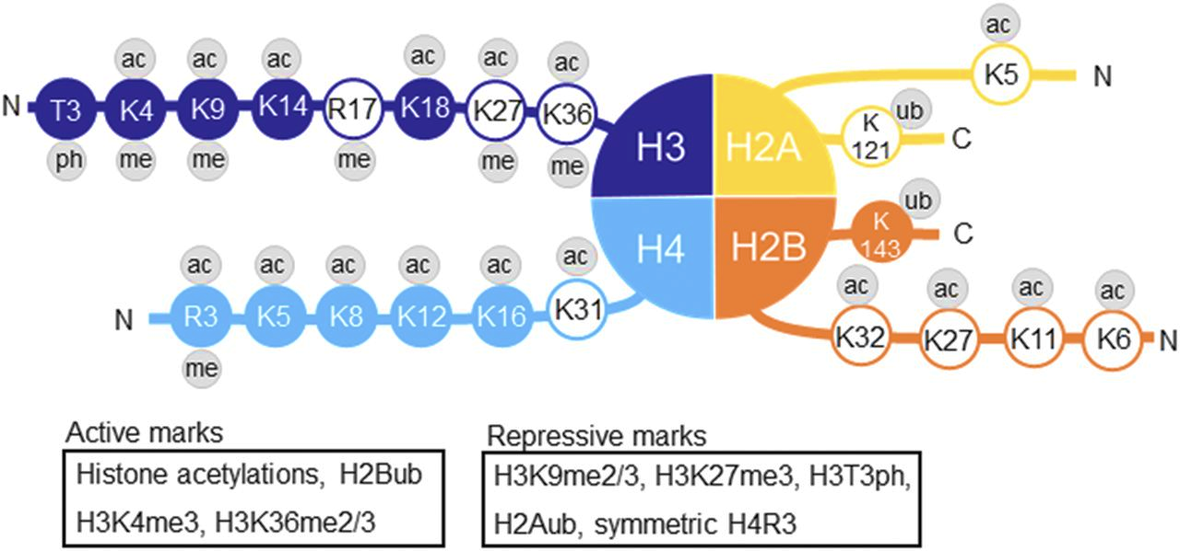
Chủ đề 2.1. Histone methylation và ảnh hưởng của biến đổi này lên điều hòa phiên mã ở thực vật
Nguồn: https://doi.org/10.1104/pp.19.00988
Đối với dạng biến đổi “histone methylation”, tùy vào vị trí amino acid bị methyl hóa, sẽ ảnh hưởng đến việc tăng hay giảm sự tương tác giữa DNA và protein histone.
Ví dụ đối với trường hợp histone H3, amino acid lysine thứ 4 và 36 trên đuôi histone H3 bị methyl hóa (H3K4me/H3K36me) sẽ làm giảm tương tác giữa DNA và H3 → tăng phiên mã.
Ngược lại, nếu các amino acid như lysine thứ 9 hay 27 bị methyl hóa (H3K9me/H3K27me), thì tương tác giữa DNA và histone H3 sẽ tăng → làm khó phiên mã hay hiểu nôm na là giảm/ức chế phiên mã.
Nguồn: https://doi.org/10.3389/fpls.2022.967607

Slide 27
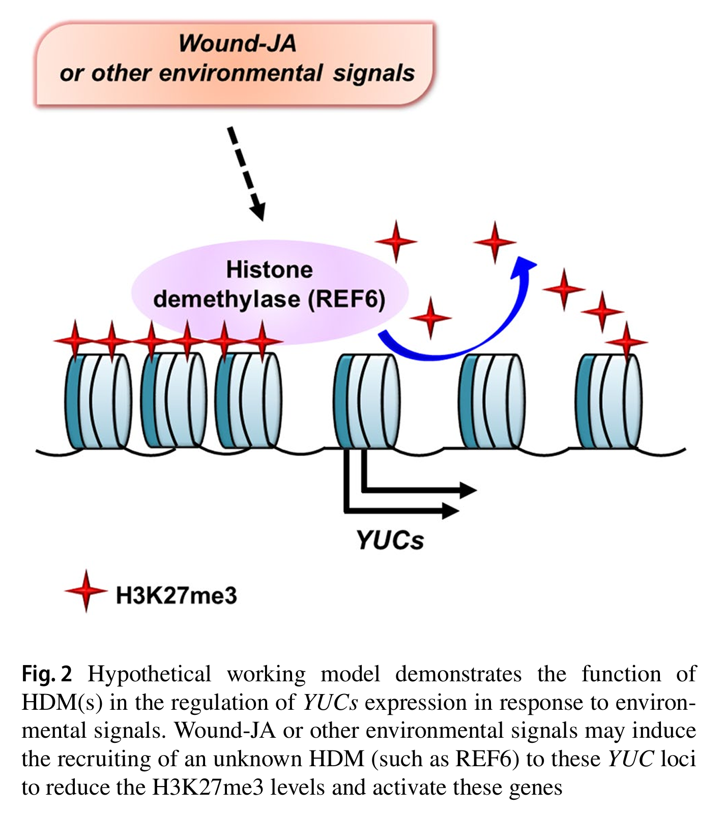
Chủ đề 2.1. Histone methylation và ảnh hưởng của biến đổi này lên điều hòa phiên mã ở thực vật
Ví dụ về vai trò của histone methylation trong ức chế phiên mã gene ở thực vật.
- Ở vùng nhiễm sắc chất của các gene YUCCA (YUC) mã hóa enzyme sinh tổng hợp hormone auxin (IAA), amino acid lysine thứ 27 của protein histone H3 bị methyl hóa (H3K27me), làm ức chế phiên mã của các gene này.
- Khi có tín hiệu từ môi trường, ví dụ như cây bị thương, tế bào sẽ đáp ứng và kích hoạt enzyme histone demethylase đến để khử methyl H3K27. Nhờ đó, nhiễm sắc chất được mở ra → kích thích quá trình phiên mã các gene YUC, enzyme YUC được tạo ra để tăng tổng hợp auxin IAA → giúp cây đáp ứng với stress vết thương.
Nguồn: https://doi.org/10.1007/s10725-018-0453-x

Slide 28
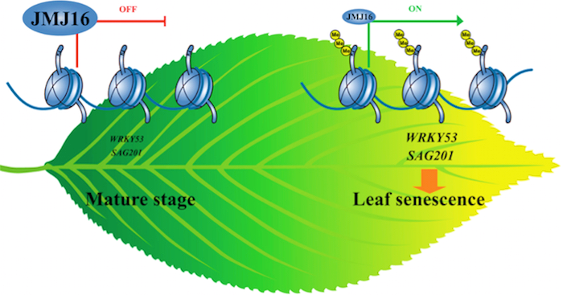
Chủ đề 2.1. Histone methylation và ảnh hưởng của biến đổi này lên điều hòa phiên mã ở thực vật
Ví dụ, ở lá trưởng thành của cây Arabidopsis, enzyme histone demethylase (tên riêng là JMJ16) tương tác và khử methyl ở amino acid lysine số 4 trên histone H3 (khử H3K4me3) vùng nhiễm sắc chất ở hai gene WRKY53 và SAG201 (các gene này mã hóa cho protein đóng vai trò kích thích quá trình lão suy của lá). Bản chất việc methyl hóa H3 tại lysine số 4 (H3K4me3) là tương ứng với kích thích quá trình phiên mã các gene WRKY53 và SAG201. Do đó, việc khử H3K4me3 sẽ dẫn đến kìm hãm biểu hiện sớm của các gene này, từ đó ngăn chặn sự kích hoạt sớm của chương trình lão hóa.
Trong giai đoạn chuyển tiếp sang quá trình lão suy lá, lượng enzyme histone demethylase JMJ16 giảm đáng kể. Hệ quả là mức H3K4me3 tăng lên, kéo theo sự gia tăng phiên mã của WRKY53 và SAG201, qua đó kích hoạt chương trình lão suy ở lá.
Nguồn: https://plantae.org/the-epigenetics-of-leaf-senescence/

Slide 29
Chủ đề 2.2. Histone acetylation và ảnh hưởng của biến đổi này lên điều hòa phiên mã ở thực vật
Nguồn: https://doi.org/10.3389/fgene.2013.00219
Nguồn: https://doi.org/10.1128/ec.00036-10
- Ngoài methylation, các amino acid (đặc biệt là lysine, ký hiệu là K) trên “đuôi histone” của H3 và H4 cũng có thể bị biến đổi hóa học ở dạng acetylation.
- Đặc biệt, khi các amino acid lysine bị acetyl hóa, tương tác giữa histone và DNA sẽ giảm. Dẫn đến hệ quả là cấu trúc nhiễm sắc chất sẽ lỏng lẻo hơn → giúp thúc đẩy quá trình phiên mã diễn ra thuận lợi.

Slide 30
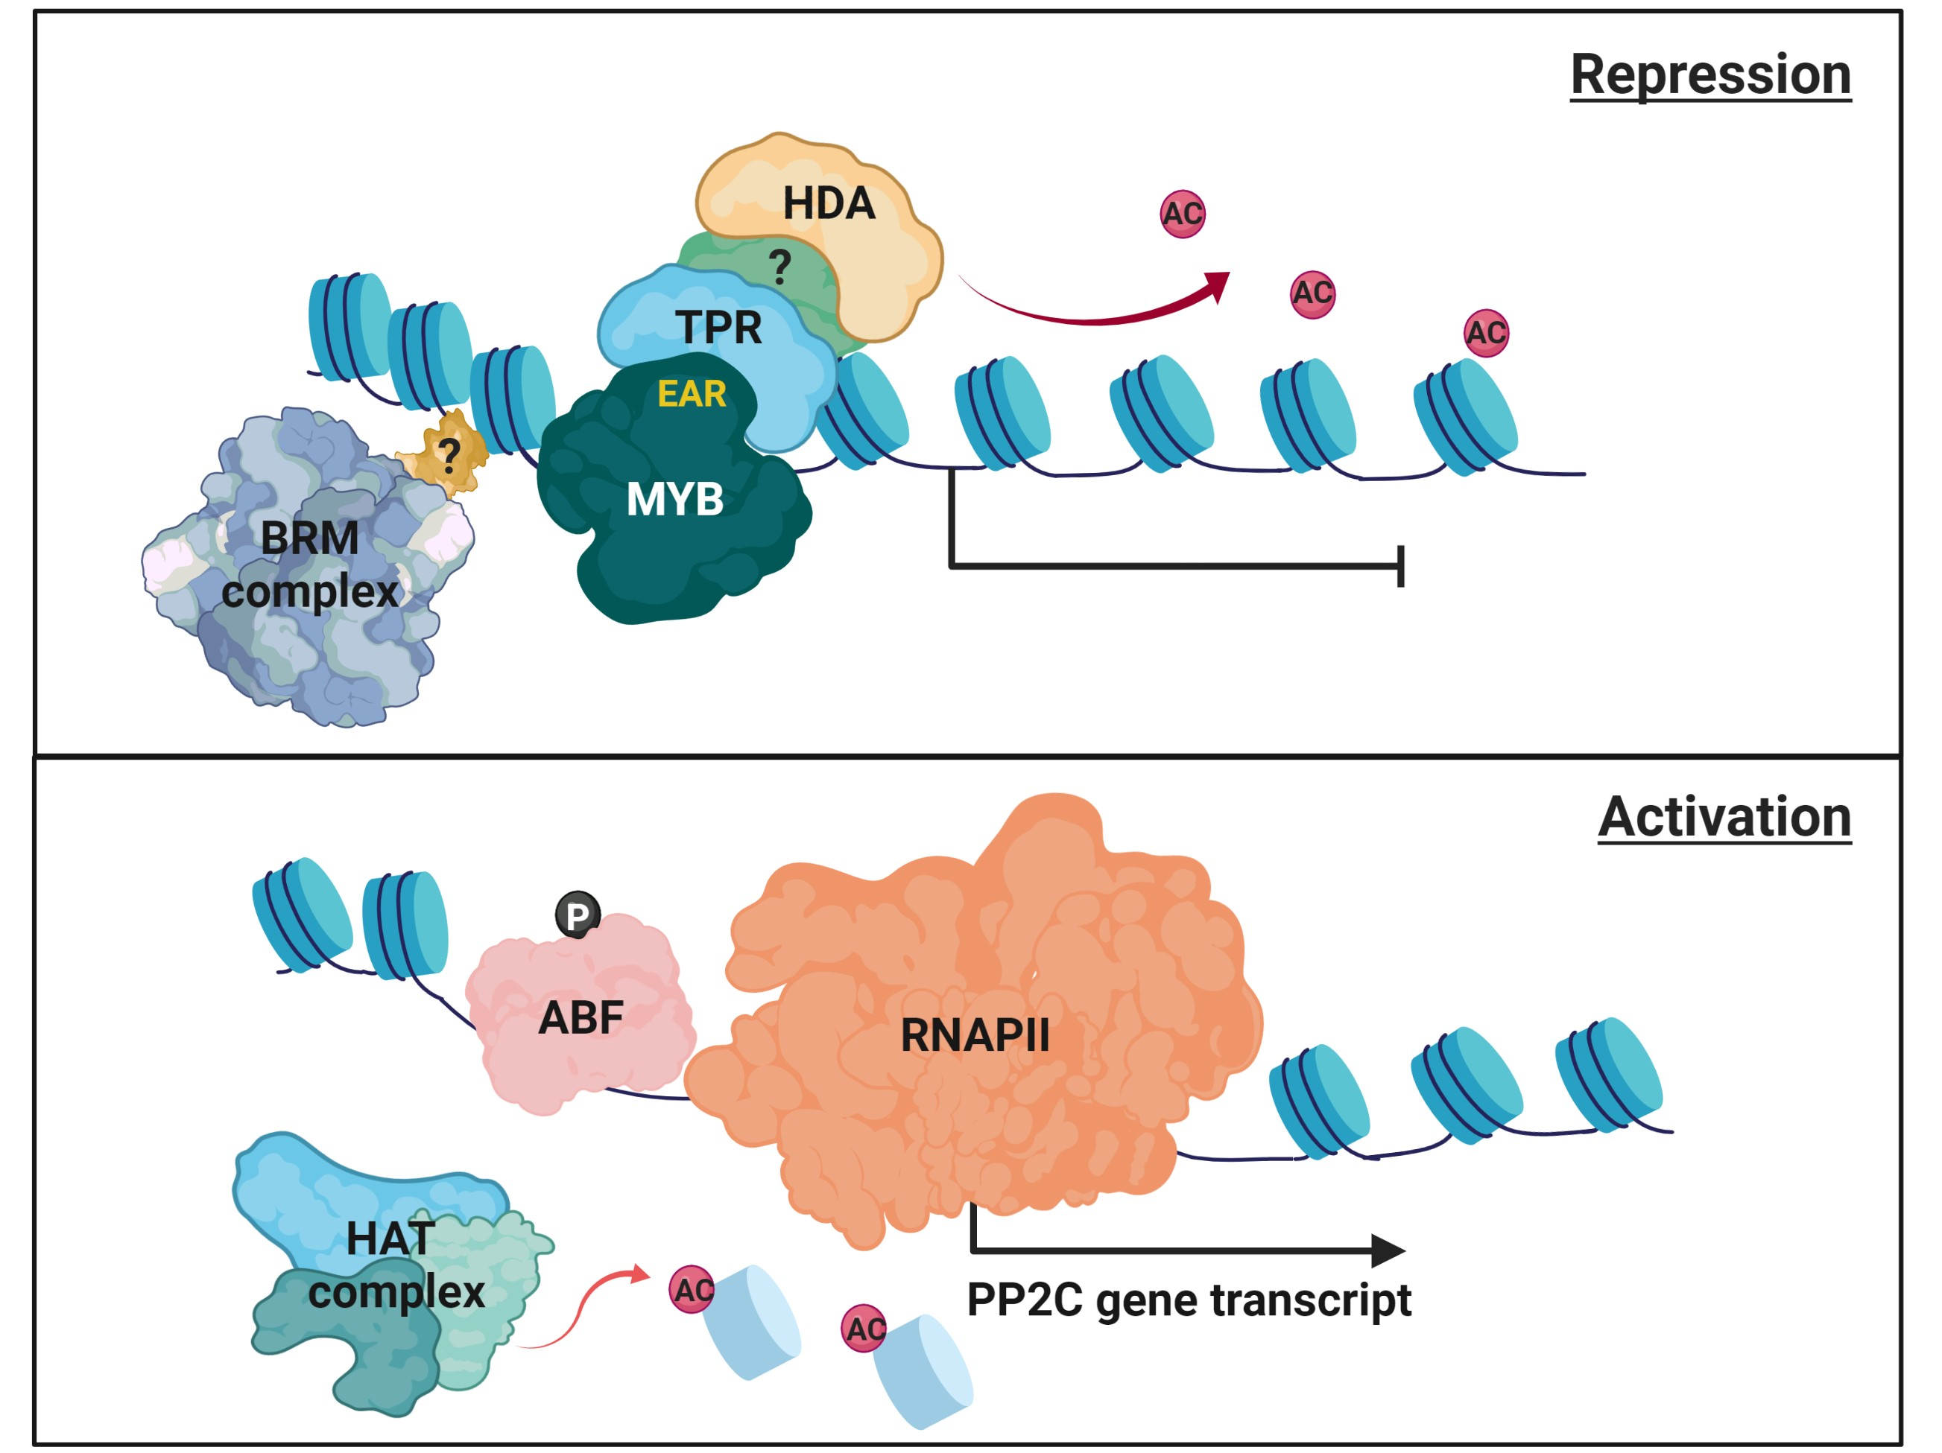
Chủ đề 2.2. Histone acetylation và ảnh hưởng của biến đổi này lên điều hòa phiên mã ở thực vật
Trong tế bào thực vật, biến đổi acetylation trên các protein histone cũng là một quá trình “nghịch đảo”.
Trong khi đó, quá trình loại bỏ nhóm acetyl, hay còn gọi là khử acetyl (deacetylation) khỏi protein histone được xúc tác bởi nhóm enzyme histone deacetylase (HDA).
Acetylation được xúc tác bởi các enzyme có tên chung là histone acetyltransferases (HAT).
Histone bị khử acetyl sẽ tương ứng với ức chế phiên mã. Trong khi đó, việc acetyl hóa histone sẽ tương ứng với kích thích phiên mã.
Nguồn: https://doi.org/10.3390/ijms21249517

Slide 31
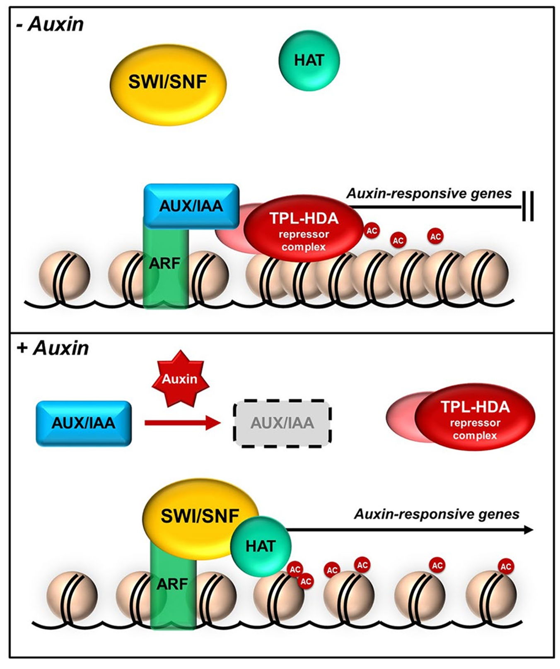
Chủ đề 2.2. Histone acetylation và ảnh hưởng của biến đổi này lên điều hòa phiên mã ở thực vật
Ví dụ về vai trò của histone acetylation mô hình phân tử của đáp ứng tín hiệu hormone auxin ở thực vật.
- Khi không có phân tử hormone auxin (ví dụ như IAA) trong tế bào, các enzyme histone deacetylase (HDA) sẽ được tập hợp ở vùng nhiễm sắc chất của các gene đáp ứng tín hiệu auxin. HDA sẽ khử acetyl ở vùng này → đóng nhiễm sắc chất và ức chế phiên mã.
- Khi có mặt hormone auxin, HDA sẽ bị thay thế bởi các enzyme histone acetyltransferase (HAT). HAT sẽ acetyl hóa và mở vùng nhiễm sắc chất ở các gene đáp ứng auxin → kích hoạt phiên mã các gene này để thực hiện quá trình đáp ứng tín hiệu auxin.
Nguồn: https://doi.org/10.1007/s11103-020-00985-1

Slide 32
Xin chân thành cảm ơn!

